Slide 1
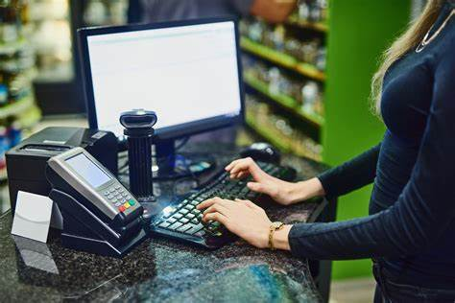
Punto de venta
MATERIA: Computo Móvil.
INSTRUCTOR: Alexis Moisés Montaño Araujo.
GRUPO: 4-1
LUGAR Y FECHA: Culiacán, Sinaloa al 20 de octubre de 2023.
ALUMNOS:
GILDARDO URQUIDEZ PEREZ.
MARINA PAOLA SAMANIEGO SOTO.
ANGÉLICA IRAIZ BELTRÁN FIGUEROA.
IRVING EDUARDO MARTINEZ VALDEZ.
AGUSTIN ASTUDILLO HERNANDEZ.
MARIO EVENEZER LUNA VARGAS.

Slide 2
INTRODUCCIÓN
En este proyecto tenenos como objetivo el crear 2 aplicaciones, un punto de venta movil y una aplicacion para consultar el inventario de cada producto.

Slide 3
ALCANCE DEL PROYECTO
Nuestro objetivo principalmente es enfocarnos en crear un punto de venta intuitivo para la gestión de las ventas e inventario, sin embargo, lo que distingue a este proyecto es su énfasis en el aprendizaje continuo y desarrollo de habilades de todos y cada uno de nosotros.
El segundo objetivo es crear una aplicación para el dueño del comercio, en la cual pueda ver el reporte del inventario y el reporte de las ventas.

Slide 4
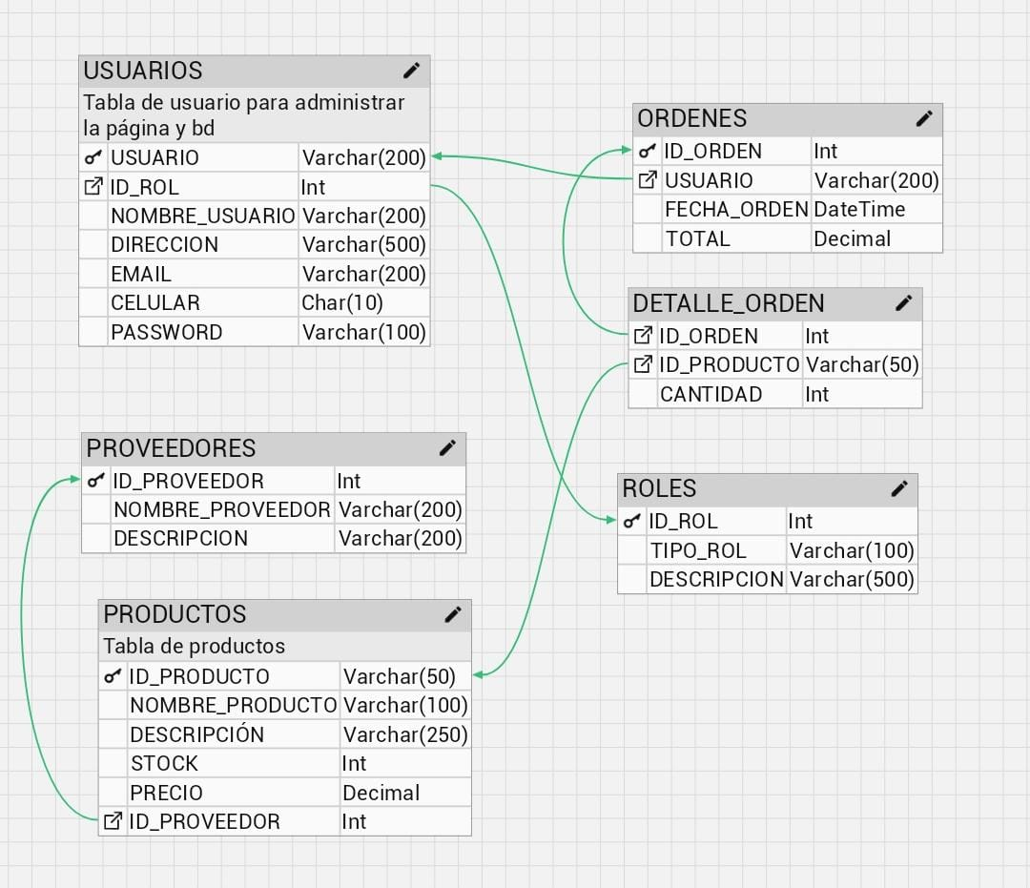
Diagrama E-R DE LA BD

Slide 5
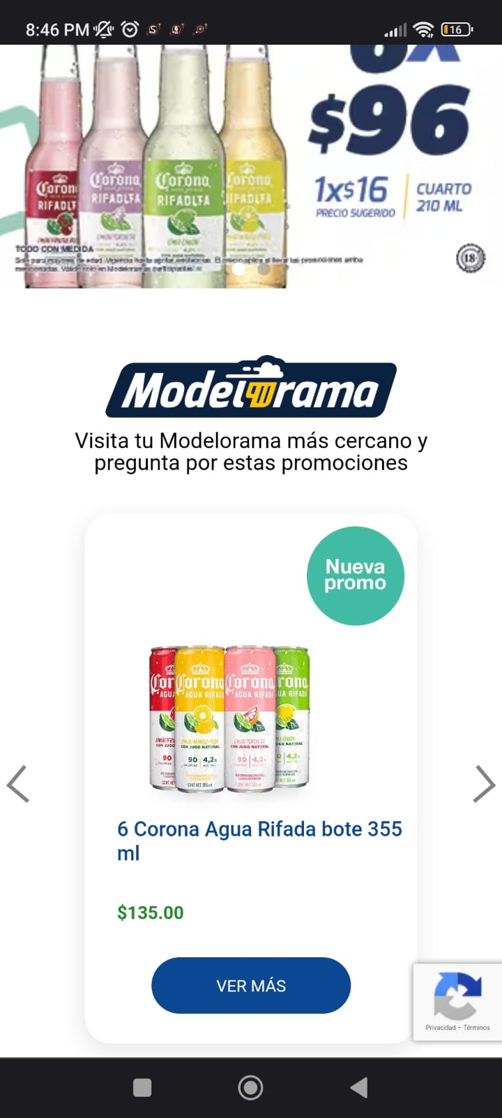
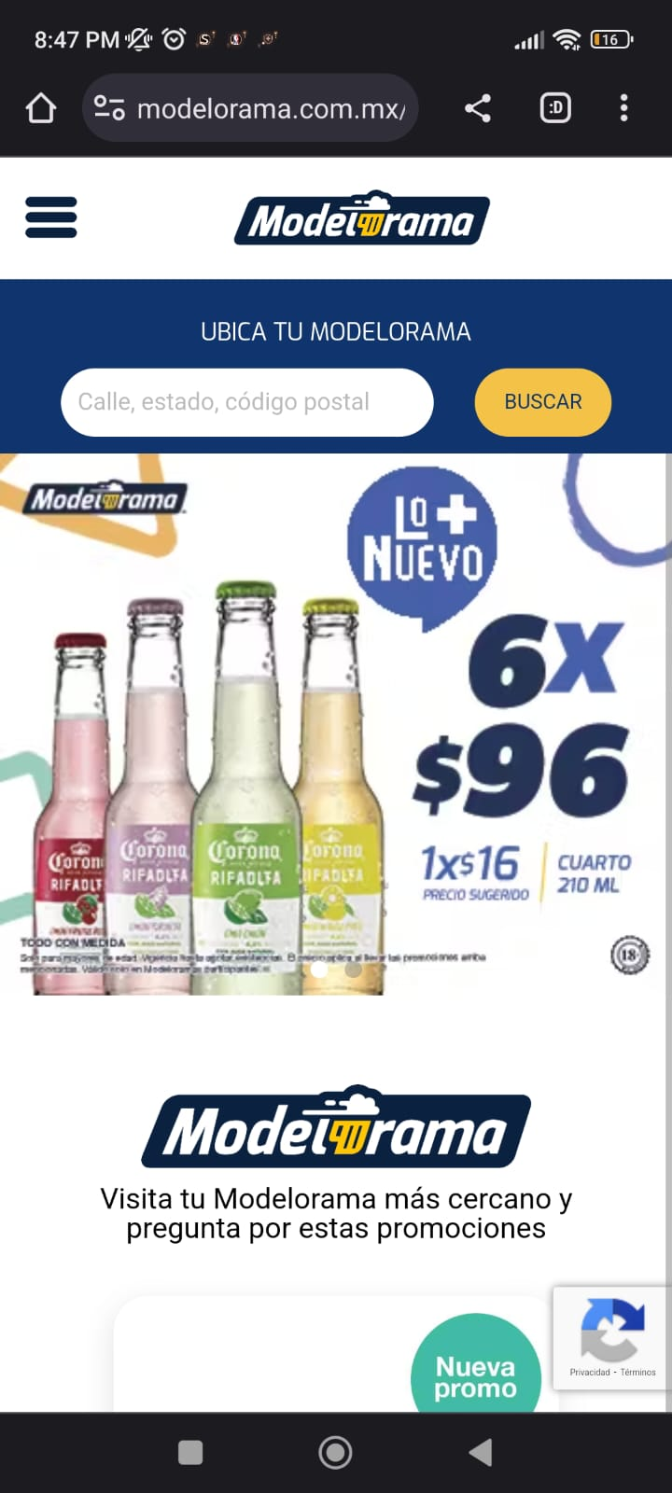
Interfaz móvil.

Slide 6
CONTROLADORES
Controlador de productos
Controlador de proveedores
Controlador de ordenes
Controlador de detalle de ordenes
Controlador de usuarios
Controlador de login

Slide 7

Gracias

